Slide 1

ISTA Projects Hub
ISTA Projects Hub — Blog Vitrine
Synthèse pratique Web — Module Culture Numérique (EGTSA206)
Contexte & Formation
OFPPT — ISTA Hay Hassani 1
Développement Digital (Full-Stack)
Groupe : DEVOWFS 202
Équipe Projet
Yassine DINAR
Saad ZIGHEM
Mohamed KARIM
Reda ZAKARIA

Slide 2
Création d'une plateforme centralisée 100% Vanilla Web
Constat Initial
Problématique
Il était nécessaire de centraliser et de documenter efficacement les réalisations logicielles des stagiaires au sein d'un espace unique.
Contrainte Technique Majeure
Exigence Technique
100% Vanilla Web (HTML, CSS, JavaScript natifs)
Le projet a exigé une réalisation intégrale en Vanilla Web, garantissant une maîtrise absolue des fondamentaux sans aucun recours à des frameworks externes.
Approche Adoptée
Solution
L'équipe a développé une plateforme web interactive conçue pour faciliter la découverte et l'exploration des différents projets de la promotion.

Slide 3
Mise en lumière de deux projets phares de l'ISTA
Le hub expose actuellement des réalisations majeures conçues par les stagiaires, démontrant leur capacité à répondre à des besoins réels.
Projet Solidare
Plateforme Career Center Dons
Il s'agit d'un outil numérique solidaire spécifiquement conçu pour faciliter la collecte de dons de livres et de matériel éducatif.
Portail Vitrine
ISTA Talents Hub
Ce second projet est un portail vitrine dédié à l'exposition professionnelle des profils, visant à valoriser les compétences techniques des apprenants auprès des recruteurs.

Slide 4
CONCEPTION UI / UX
Une démarche UI/UX rigoureuse via Figma
Prototypage Préalable
La phase de conception visuelle a reposé sur un prototypage préalable complet et détaillé, réalisé au format Desktop (1440x1024).
Ergonomie & Structure
L'ergonomie de l'interface a été particulièrement soignée en intégrant une hiérarchie visuelle claire, des contrastes de couleurs équilibrés pour garantir l'accessibilité, ainsi qu'une structure modulaire.
Validation en Amont
Cette étape préparatoire sur Figma a permis la validation complète et définitive du parcours utilisateur en amont de la phase de codage.

Slide 5
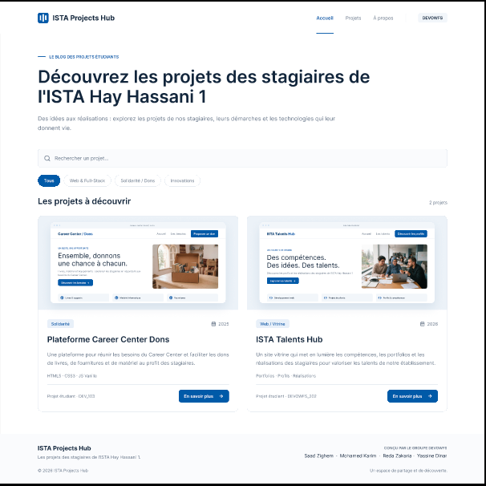
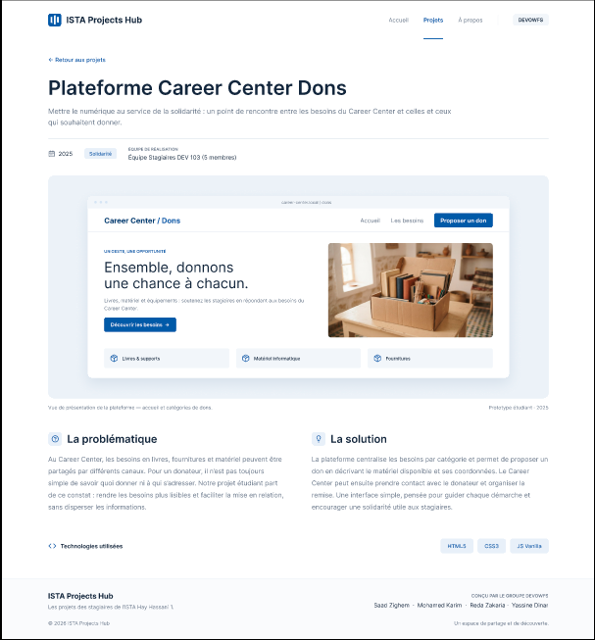
Conception détaillée des interfaces clés du Hub
Interface Principale
Vue Accueil
L'interface regroupe l'accès rapide et la découverte des projets :
Header : Navigation claire et accès intuitif.
Hero section : Présentation engageante du Hub.
Recherche & Filtres : Barre dynamique et catégories.
Grille de cartes : Affichage visuel des réalisations.
Vue Approfondie
Vue Détail
Navigation : Bouton de retour pour une navigation fluide.
Visuel principal : Bannière de présentation du projet.
Analyse approfondie : Problématique et solution apportée.
Badges technologiques : Identification des outils et stack.

Slide 6

Une fondation technique robuste en HTML5 et CSS3
Structure & Accessibilité
HTML5 Sémantique
Le développement s'appuie sur une utilisation d'un balisage rigoureux et accessible. L'intégration des balises structurelles modernes permet d'optimiser le référencement naturel et la lisibilité globale du code source.
Balises clés intégrées :
<header> <nav> <main> <article> <footer>
Mise en page Responsive
CSS3 Adaptatif
La mise en page est entièrement responsive et fluide. Elle est assurée par l'utilisation avancée et combinée des modules Flexbox et CSS Grid, garantissant une adaptation parfaite de l'affichage sur l'ensemble des résolutions d'écran.
Modules utilisés :
Flexbox CSS Grid Media Queries Design Fluide

Slide 7
Une interactivité dynamique propulsée par JavaScript Vanilla
La logique applicative du projet est modulaire, performante et répartie sur trois fichiers JavaScript clés.
MODULE DONNÉES
articles.js
Le fichier 'articles.js' assure le stockage local et structuré des données des projets sous forme de tableau d'objets.
PAGE D'ACCUEIL
main.js
Le script 'main.js' gère l'interactivité de la page d'accueil, offrant une recherche instantanée et un filtrage dynamique des éléments du DOM via la méthode filter().
ROUTAGE & DÉTAILS
article.js
Enfin, 'article.js' pilote le routage et l'affichage dynamique des données spécifiques du projet ciblé en exploitant l'API native URLSearchParams.

Slide 8

Une collaboration efficace pour un résultat opérationnel
Rôle
Saad
A piloté la conception UI/UX sur Figma ainsi que le développement de la logique JavaScript.
Rôle
Mohamed
S'est concentré sur l'intégration sémantique HTML5 et la construction de la vue détail.
Rôle
Reda
A géré la stylisation avancée en CSS3 et la structuration des données du hub.
Rôle
Yassine
Recette et tests fonctionnels de l'application, validation de la conformité du cahier des charges et élaboration des supports de présentation.
Bilan du Projet
L'équipe a assuré le respect strict des cinq exigences techniques imposées par le cahier des charges, livrant avec succès une application web fluide, hautement interactive et pleinement opérationnelle pour le jury.

